Slide 1

Détection de la fatigue chez les conducteurs automobilistes
Soutenu: 28/09/2020
Realisé par:
Ghizlane Bouazama
Amine Mohachtou
Encadré par:
Prof. Ahmed Drissi El miliani
Licence : Sciences Mathématique et Informatique

Slide 2
Plan
Introduction
L’intelligence artificielle
La vision par ordinateur
Application de détection de la fatigue
Conclusion

Slide 3
Introduction
Conclusion
Application de détection de la fatigue
La vision par ordinateur
L’itelligence artificielle
Detection du clignement des yeux
Détection de l’abbaissement de la tête
Détection des grimaces

Slide 4
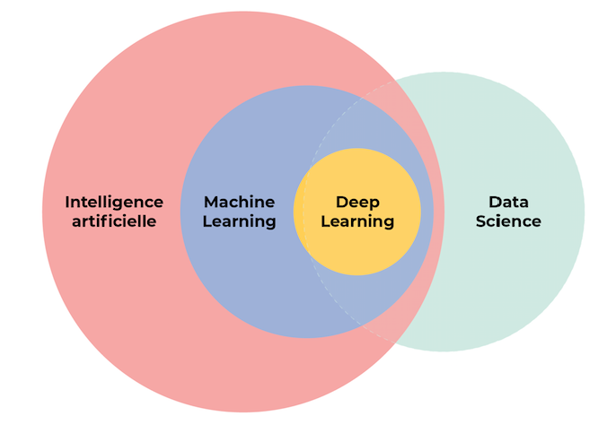
Introduction
Conclusion
Application de détection de la fatigue
La vision par ordinateur
L’itelligence artificielle
Représentation des différentes disciplines

Slide 5
Introduction
Conclusion
Application de détection de la fatigue
La vision par ordinateur
L’itelligence artificielle
Les trois niveaux de l’intelligence artificielle
L’intelligence Artificielle faible
L’intelligence artificielle générale
La super-Intelligence artificielle

Slide 6
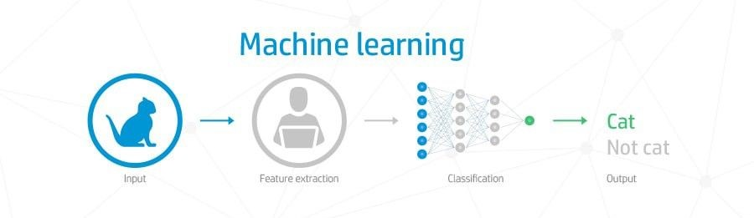
Introduction
Application de détection de la fatigue
La vision par ordinateur
L’itelligence artificielle
L’apprentissage machine
L’apprentissage supervisé
L’apprentissage non supervisé

Slide 7
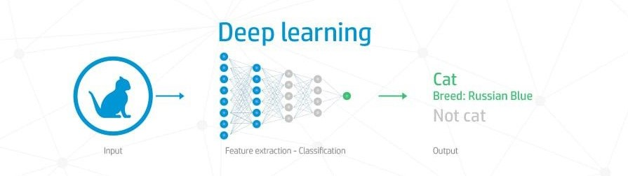
Introduction
Conclusion
Application de détection de la fatigue
La vision par ordinateur
L’itelligence artificielle
L’apprentissage profond

Slide 8
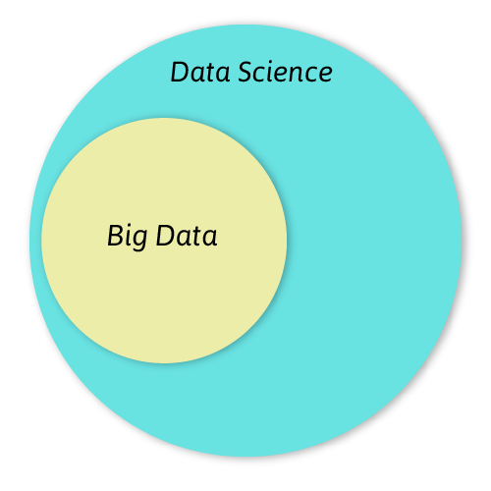
Introduction
Conclusion
Application de détection de la fatigue
La vision par ordinateur
L’itelligence artificielle
La science des données

Slide 9




Introduction
Conclusion
Application de détection de la fatigue
La vision par ordinateur
L’intelligence artificielle
Technologie et outils de de développement

Slide 10

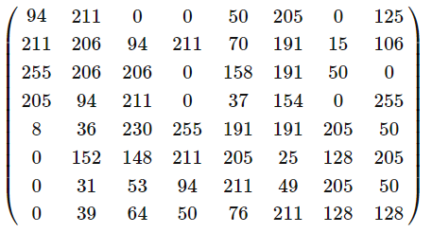
Introduction
Conclusion
Application de détection de la fatigue
La vision par ordinateur
L’intelligence artificielle
Les images en niveau de gris
Les images numériques
Les images matricielles

Slide 11
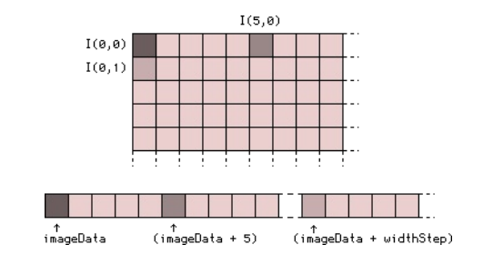
Introduction
Conclusion
Application de détection de la fatigue
La vision par ordinateur
L’intelligence artificielle
Les images en niveau de gris sont stockées en mémoire par Opencv comme suit:

Slide 12
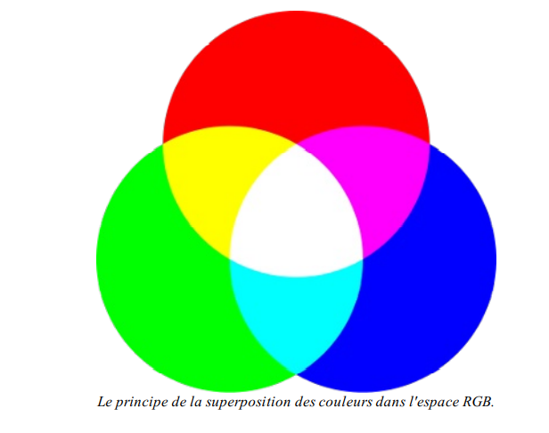
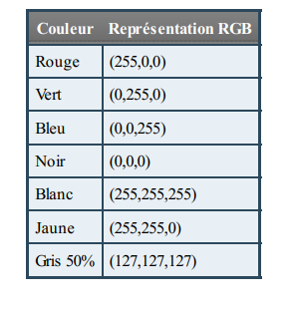
Introduction
Conclusion
Application de détection de la fatigue
La vision par ordinateur
L’intelligence artificielle
Les images colorées

Slide 13
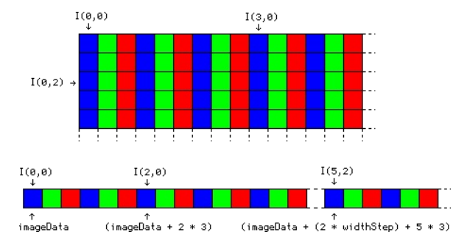
Introduction
Conclusion
Application de détection de la fatigue
La vision par ordinateur
L’intelligence artificielle
Les images colorées sont stockées en mémoire par Opencv comme suit:

Slide 14
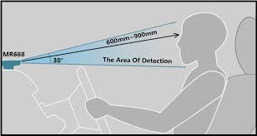
Introduction
Conclusion
Application de détection de la fatigue
La vision par ordinateur
L’intelligence artificielle
Conception et réalisation de l’application

Slide 15
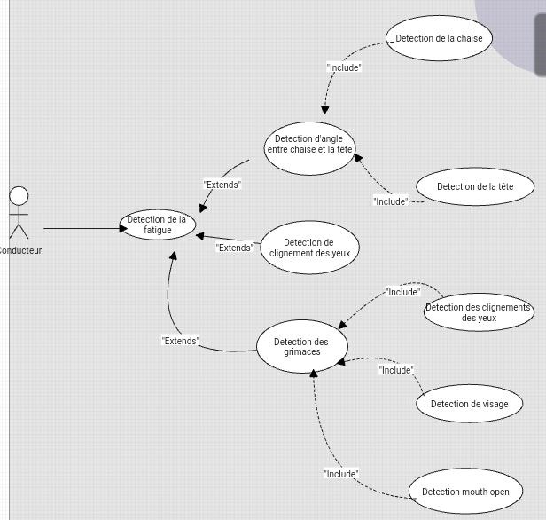
Introduction
Conclusion
Application de détection de la fatigue
La vision par ordinateur
L’intelligence artificielle
Conception de l’application
Diagramme du cas d’utilisation

Slide 16
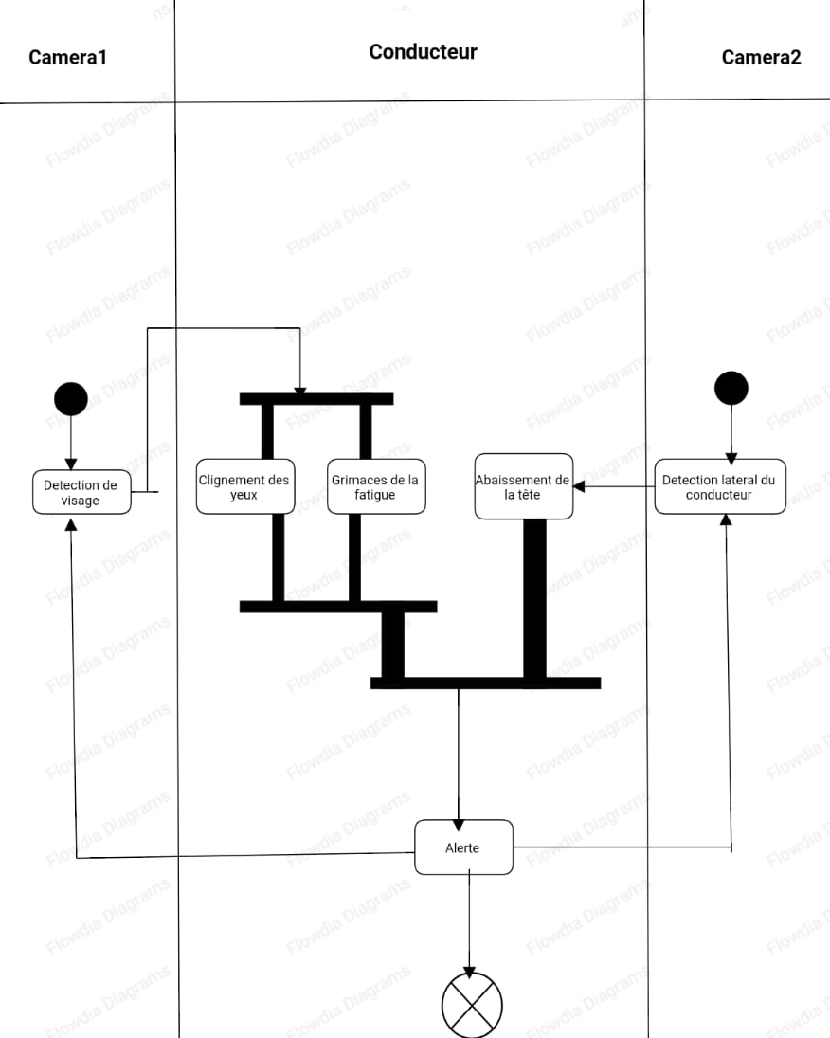
Introduction
Conclusion
Application de détection de la fatigue
La vision par ordinateur
L’intelligence artificielle
Conception de l’application
Diagramme d’activité

Slide 17
Introduction
Conclusion
Application de détection de la fatigue
La vision par ordinateur
L’intelligence artificielle
Réalisation de l’application
Détection de clignement des yeux
Détection de l’angle entre la tête et la chaise
Détection des grimaces de visage

Slide 18
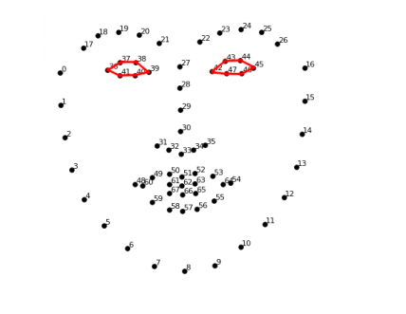
Introduction
Conclusion
Application de détection de la fatigue
La vision par ordinateur
L’intelligence artificielle
Réalisation de l’application
Détection de clignement des yeux
Détection des yeux

Slide 19


Introduction
Conclusion
Application de détection de la fatigue
La vision par ordinateur
L’intelligence artificielle
Réalisation de l’application
Détection de clignement des yeux
Détection du clignement des yeux

Slide 20
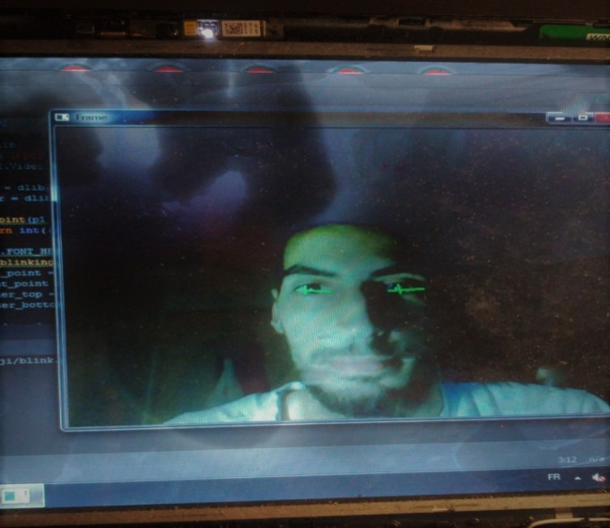
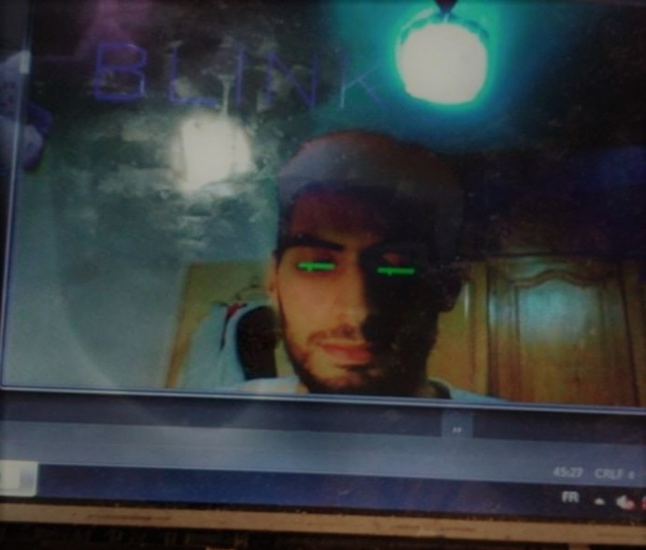
Introduction
Conclusion
Application de détection de la fatigue
La vision par ordinateur
L’intelligence artificielle
Réalisation de l’application
Résultat : Détection de clignement des yeux

Slide 21
Introduction
Conclusion
Application de détection de la fatigue
La vision par ordinateur
L’intelligence artificielle
Réalisation de l’application
Détection de l’angle entre la tête et la chaise
En vision par ordinateur on désigne par détection d'objet (ou classification d'objet) une méthode permettant de détecter la présence d'une instance (reconnaissance d'objet) ou d'une classe d'objets dans une image numérique. Une attention particulière est portée à la détection de visage et la détection de personnes. Ces méthodes font souvent appel à l'apprentissage supervisé et ont des applications dans de multiples domaines, tels la recherche d'image par le contenu ou la vidéo surveillance.

Slide 22
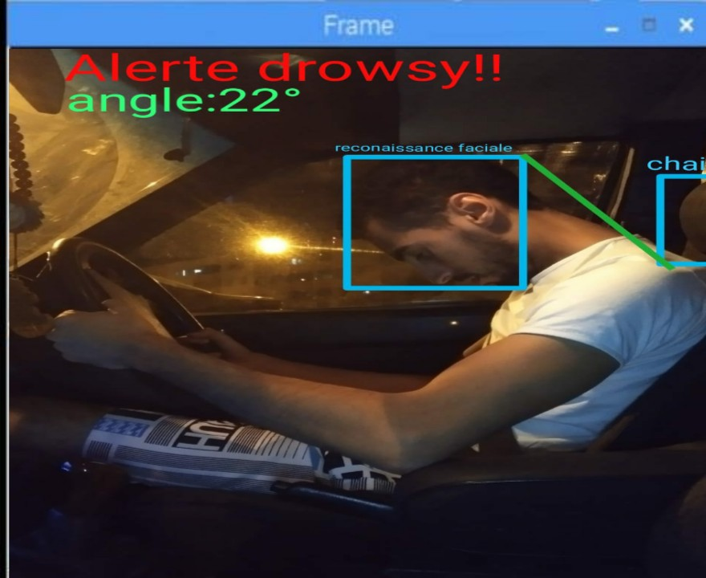
Introduction
Conclusion
Application de détection de la fatigue
La vision par ordinateur
L’intelligence artificielle
Réalisation de l’application
Résultat : Détection de l’angle entre la tête et la chaise

Slide 23
Introduction
Conclusion
Application de détection de la fatigue
La vision par ordinateur
L’intelligence artificielle
Réalisation de l’application
Détection des grimaces du visage
Chargement et présentation d'une image
Reconnaissance faciale
Identification des caractéristiques du visage

Slide 24
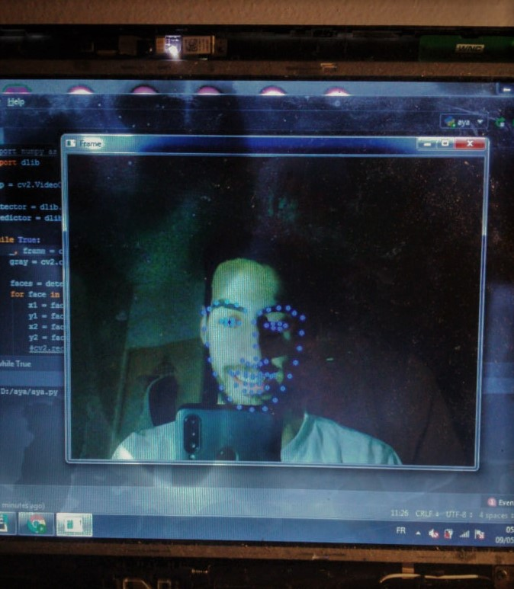
Introduction
Conclusion
Application de détection de la fatigue
La vision par ordinateur
L’intelligence artificielle
Réalisation de l’application
Résultat : Détection des grimaces du visage

Slide 25
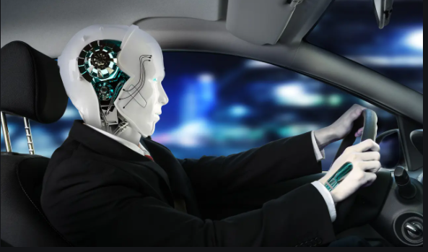
Introduction
Conclusion
Application de détection de la fatigue
La vision par ordinateur
L’intelligence artificielle
Conclusion

Slide 26
Merci de votre attention

